Slide 1

មជ្ឈមណ្ឌលកូរ៉េ សហ្វវែរ អេច អ ឌី
Korea Software HRD Center
Java Syntax and Data Type
ឣ្នកណែនំា: លោក លាង ប៊ុនរ៉ុង
លោក លន់ សុវត្ថានា
លោក ផេង តុលា
លោក ដារ៉ា ពេញចិត្ត

Slide 2
ថ្នាក់ បាត់ដំបង
ក្រុមទី ៤
ប្រធានបទ៖ Java Syntax and Data Type
សមាជិក
លោក ជា ភក្តី
លោក ហ៊ីម​ ខេមរា
លោក ហេង ម៉េងតាំង
កញ្ញា សំអុល​ សំអន
លោក ឈៀង សុវណ្ណវាសនា

Slide 3
មាតិកា
Primitive Data Type/Wrapper Class
Auto Boxing
Promotion and Casting
Operators
System Class input/output
Scanner Class
BufferedReader/InputStreamReader

Slide 4
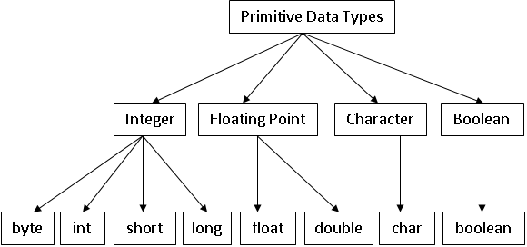
1. Premitive Datatype/Wrapper Class
What is primitive Datatype?
Primitive Datatype គឺជាប្រភេទនៃ Variable សំរាប់ទទួលនូវតម្លៃដោយផ្ទាល់។

Slide 5
1. Premitive Datatype/Wrapper Class(ត)
What is Wrapper Class?
Wrapper Class គឺជាអ្នកខ្ចប់ class នៃ Data Type មួយ និងផ្តល់នូវ Object សំរាប់ Reference ហើយ Convert ពី​ Primitive ទៅ Object និង​ Object ទៅ Primitiveវិញ។

Slide 6
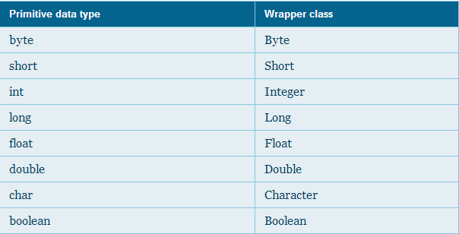
1. Premitive Datatype/Wrapper Class(ត)

Slide 7
1. Premitive Datatype/Wrapper Class(ត)
Primitive Datatype
Wrapper Class
ជាតំលៃ
មិនអាចប្រើMethod
មិនអាចប្រើជាមួយCollectionsបាន
ជា​ Object
អាចប្រើជាមួយMethod
ប្រើជាមួយCllections

Slide 8
2. Auto Boxing
What is Auto Boxing?
Autoboxing គឺ Automatic conversion​ ដែល Java Compile​ អាចធ្វើការ Convert ត្រូវគ្នាបានរវាង Primitive Type and Wrapper class ។
Ex: int a=50;
​​​​​​​​​​ Integer a2=new Integer(a);
Unboxing គឺវា​មាន​លក្ខណៈបញ្ច្រាសពី autoboxing។
Ex: int a = (int)a2;

Slide 9
3. Promotion and Casting
What is promotion?
Promotion សំរាប់Convert Datatype ពីតូចទៅធំ ។
byte short int long float double
char int
Ex: int a=100;
double b=a;

Slide 10
3. Promotion and Casting(ត)
What is Casting?
Casting គឺជាការយកប្រភេទ data type មួយប្តូរទៅ data type មួយផ្សេងទៀត ។
Ex: double a=20;
int b=(int)a;

Slide 11
4. Operators
What is Operator?
គឺជានិមិត្តសញ្ញាពិសេស សំរាប់ធ្វើការគណនា ។
Operator នៅក្នុង java មាន 6 គឺ
Arithmetic Operators
Relational Operators
Bitwise Operators
Logical Operators
Assignment Operators
Miscellaneous Operators

Slide 12
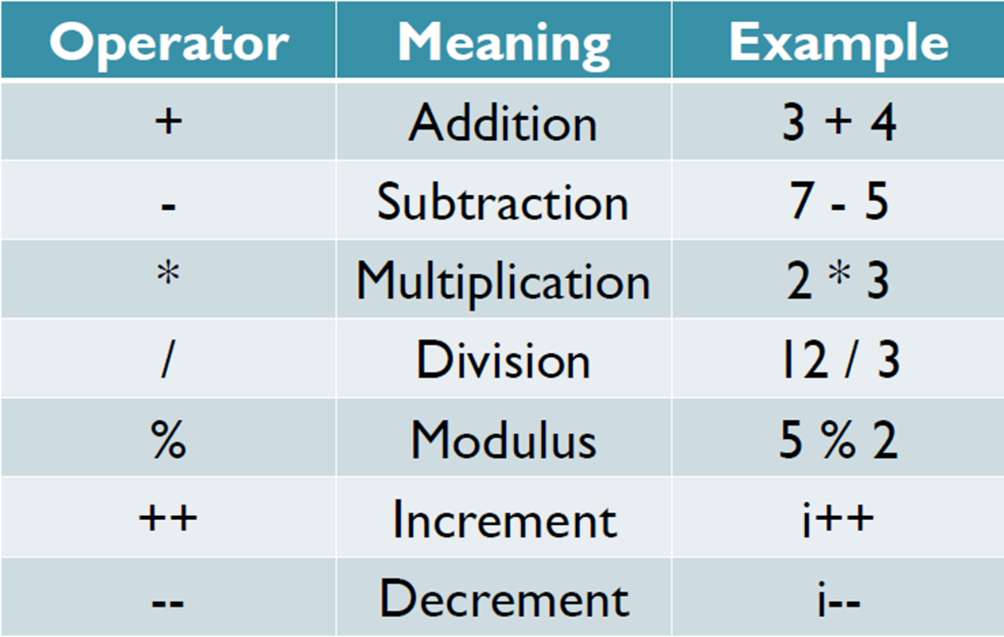
4. Operators(ត)
Arithmetic Operators
Arithmetic Operators គឺជាOperator សំរាប់គណនាតំលៃលេខនពន្វ ។

Slide 13
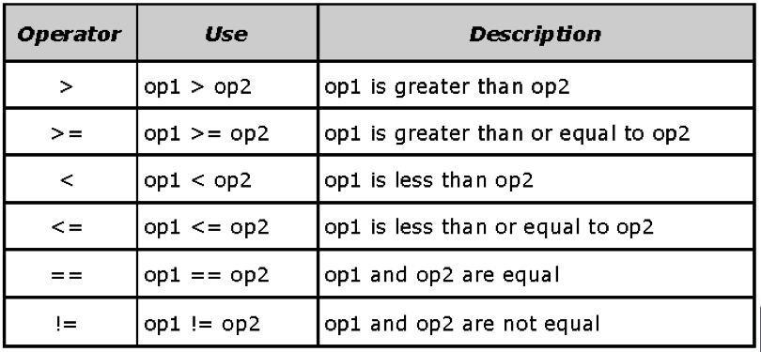
4. Operators(ត)
Relational Operators​
Relational Operators​ ប្រើសំរាប់ធ្វើការប្រៀបធៀប ។

Slide 14
4. Operators(ត)
Bitwise Operators
Bitwise Operators ប្រើសម្រាប់សិក្សា​លើប្រភេទទិន្ន័យជាលេខ និង​ byte ។ Operator នេះធ្វើការលើតំលៃជាbit ។
Operator | Equivalent | Example
& | AND | (A & B) will give 12 which is 0000 1100
| | OR | (A | B) will give 61 which is 0011 1101
^ | XOR | (A ^ B) will give 49 which is 0011 0001
~ | Compliment | (~A ) will give -61 which is 1100 0011 in 2's complement
<< | left shift | A << 2 will give 240 which is 1111 0000
>> | right shift | A >> 2 will give 15 which is 1111
>>> | zero fill right shift | A >>>2 will give 15 which is 0000 1111
Notes:
Assume integer variable A holds 60 and variable B holds 13

Slide 15
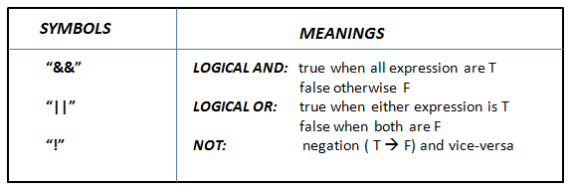
4 .Operators(ត)
Logical Operator

Slide 16
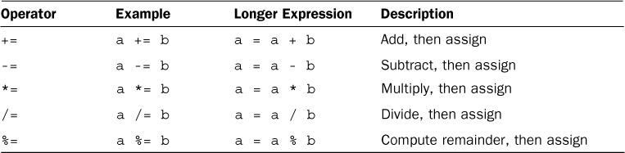
4 .Operators(ត)
Assignment Operators
Assignment Operators ប្រើសម្រាប់ផ្ទេរតំលៃពីស្តាំទៅឆ្វេង​ដោយសញ្ញា​ “=” ។
Ex: int a = 5;

Slide 17
4 .Operators(ត)
Miscellaneous Operators
Conditional Operator ( ? : )
Instance of Operator:

Slide 18
5. System Class I/O
System class
គឺជា built-in class ដែលនៅក្នុង java.lang.package។ ហើយវាផ្ទុកនៅ pre-defined method ដូចជា standard input/output។
System class I/O មានបីប្រភេទ៖
System.in
System.out
System.err

Slide 19
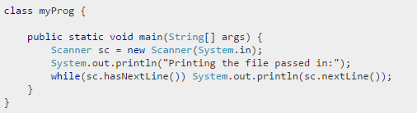
5. System Class I/O (ត)
System.in
គឺជា InputStream ដែលភ្ជាប់ទៅ Keyboard ដើម្បីធ្វើការ input console របស់ program។

Slide 20
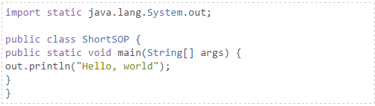
5. System Class I/O (ត)
System.out
គឺជា PrintStream ដែលជាទូទៅធ្វើការបង្ហាញទិន្នន័យដែលអ្នកបានសរសេរទៅកាន់ console។

Slide 21
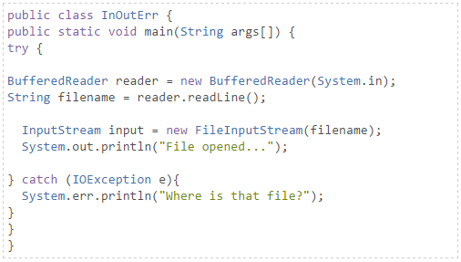
5. System Class I/O (ត)
System.err
គឺជា PrintStream ដែលវាធ្វើការស្រដៀងនឹង System.out ដែរតែវាត្រូវគេប្រើដើម្បី print error text។

Slide 22
6. Scanner Class
Scanner Class ជាអ្វី?
Scanner class គឺជាclass នៅក្នុង java.util ដែលអនុញ្ញាតអោយអ្នកប្រើប្រាស់អានតំលៃច្រើនប្រភេទ។
Scanner វាកាត់ទិន្ន័យជា Token (Whitespace) ។

Slide 23
6. Scanner Class
Methods | Description
int nextInt() | Returns the next token as an int.
long nextLong() | Returns the next token as a long.
Float nextFloat() | Returns the next token as a float.
Double nextDouble() | Returns the next token as double.
String next() | Returns the next token as a string.
String nextLine() | Returns the rest of the current line.

Slide 24
6. Scanner Class(ត)
public class scanner {
public static void main(String[] args) {
String str;
Scanner in =new Scanner(System.in);
System.out.println("Please input text: ");
str=in.nextLine();
System.out.println(str);
}
}
Output:
Please input text: Cambodia
Cambodia

Slide 25
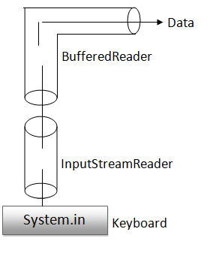
7. BufferedReader/InputStreamReader
What is BufferedReader?
BufferReader សំរាប់អានអក្សរពីCharacter input Stream ហើយ​ provide ទៅអោយ character, array…។
What is InputStreamReader?
InputStreamReader គឺជា brige read ពី byte Stream to character Stream ដោយប្រើspecified charset ។

Slide 26
7. BufferedReader/InputStreamReader(ត)
public class bufferReader {
public static void main(String[] args) throws Exception {
BufferedReader in=new BufferedReader(new InputStreamReader(System.in));
System.out.println("Please input Text: ");
String str=in.readLine();
System.out.println(str);
}
}
Output:
Please input Text: Khmer
Khmer

Slide 27
10. ប្រភពឯកសារ
http://www.codeproject.com/
http://stackoverflow.com/
http://javarevisited.blogspot.com/
http://www.w3resource.com

Slide 28

សំនួរ ចម្លើយ!

Slide 29
សូមអរគុណ!!!

